Slide 1
Virtual memory allocation and semaphores
Recap

Slide 2
RETTELSE!
Jf. Troels’ slides “Virtual Memory II”, slide 40.
“ Keep the length of a block in the word preceding the block.
This word is often called the header field or header”
Dvs. headeren kommer først!
Footer
Header

Slide 3
Plan for de næste 45 minutter
Godt at vide ift til typeopgaven med hob.
Gennemgang af opgave 2.3.1 fra ordinær eksamen 21/22
Gennemgang af opgave 2.3.1 fra reeksamen 21/22
(Vi gennemgår den 2 gange pga. fejl i opgaven).
Hvis tid: gennegang af opgave 2.3.1 fra ordinær eksamen 20/21

Slide 4
Mål for i dag
Alle herinde kan løse typeopgaven, hvor der bliver kaldt free(), malloc(), realloc() osv. på en hob.

Slide 5
Godt at vide inden vi går i gang

Slide 6
Godt at vide inden vi går i gang
Hoben vokser opad fra bunden af

Slide 7
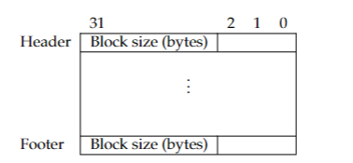
Godt at vide inden vi går i gang
Hoben vokser opad fra bunden af

Slide 8

Godt at vide inden vi går i gang
Hoben vokser opad fra bunden af

Slide 9

Godt at vide inden vi går i gang
Hoben vokser opad fra bunden af
Alle eksamensopgaver har indtil videre gjort brugt af en implicit free list.

Slide 10
Godt at vide inden vi går i gang
Hoben vokser opad fra bunden af
Alle eksamensopgaver har indtil videre gjort brugt af en implicit free list.
Hver blok har en header og en footer

Slide 11
Godt at vide inden vi går i gang
Hoben vokser opad fra bunden af
Alle eksamensopgaver har indtil videre gjort brugt af en implicit free list.
Hver blok har en header og en footer
Headeren og footeren for samme blok har altid samme værdi

Slide 12
Godt at vide inden vi går i gang
Hoben vokser opad fra bunden af
Alle eksamensopgaver har indtil videre gjort brugt af en implicit free list.
Hver blok har en header og en footer
Headeren og footeren for samme blok har altid samme værdi
Blokkens størrelse går op i 8 (blokkens størrelse modulo 8 er 0)

Slide 13
Godt at vide inden vi går i gang
Hoben vokser opad fra bunden af
Alle eksamensopgaver har indtil videre gjort brugt af en implicit free list.
Hver blok har en header og en footer
Headeren og footeren for samme blok har altid samme værdi
Blokkens størrelse går op i 8 (blokkens størrelse modulo 8 er 0)
Når man aflæser størrelsen på en blok sætter man de sidste 3 bit til 0.

Slide 14
Godt at vide inden vi går i gang
Hoben vokser opad fra bunden af
Alle eksamensopgaver har indtil videre gjort brugt af en implicit free list.
Hver blok har en header og en footer
Headeren og footeren for samme blok har altid samme værdi
Blokkens størrelse går op i 8 (blokkens størrelse modulo 8 er 0)
Når man aflæser størrelsen på en blok sætter man de sidste 3 bit til 0. Eksempel med en header/footer med værdi 0x23: 0x23 i binær: 0010 0011 Sætter de 3 første bit til 0: 0010 0000 Størrelsen er 32 bytes i decimal.

Slide 15
Godt at vide inden vi går i gang
Hoben vokser opad fra bunden af
Alle eksamensopgaver har indtil videre gjort brugt af en implicit free list.
Hver blok har en header og en footer
Headeren og footeren for samme blok har altid samme værdi
Blokkens størrelse går op i 8 (blokkens størrelse modulo 8 er 0)
Når man aflæser størrelsen på en blok sætter man de sidste 3 bit til 0. Eksempel med en header/footer med værdi 0x23: 0x23 i binær: 0010 0011 Sætter de 3 første bit til 0: 0010 0000 Størrelsen er 32 bytes i decimal.
Ved denne hob er der 32 bit pr. række. 32 bit er 4 bytes. Dvs. der er 4 bytes pr. række. En blok med størrelse 32 byte fylder 32 byte/ 4 bytes/række = 8 rækker

Slide 16

Godt at vide inden vi går i gang
Payload er det imellem header og footer. Størrelsen på en blok er inklusiv header og footer
Hoben vokser opad fra bunden af
Alle eksamensopgaver har indtil videre gjort brugt af en implicit free list.
Hver blok har en header og en footer
Headeren og footeren for samme blok har altid samme værdi
Blokkens størrelse går op i 8 (blokkens størrelse modulo 8 er 0)
Når man aflæser størrelsen på en blok sætter man de sidste 3 bit til 0. Eksempel med en header/footer med værdi 0x23: 0x23 i binær: 0010 0011 Sætter de 3 første bit til 0: 0010 0000 Størrelsen er 32 bytes i decimal.
En blok
Payload
Ved denne hob er der 32 bit pr. række. 32 bit er 4 bytes. Dvs. der er 4 bytes pr. række. En blok med størrelse 32 byte fylder altså 32 byte/ 4 bytes/række = 8 rækker

Slide 17
Godt at vide inden vi går i gang
For at løse denne typeopgave er der 4 ting vi skal finde ud af:

Slide 18
Godt at vide inden vi går i gang
For at løse denne typeopgave er der 4 ting vi skal finde ud af:
Hvor er headeren og footeren til denne blok?

Slide 19
Godt at vide inden vi går i gang
For at løse denne typeopgave er der 4 ting vi skal finde ud af:
Hvor er headeren og footeren til denne blok?
Hvad er headeren/footerens værdi i binær?

Slide 20
Godt at vide inden vi går i gang
For at løse denne typeopgave er der 4 ting vi skal finde ud af:
Hvor er headeren og footeren til denne blok?
Hvad er headeren/footerens værdi i binær?
Hvad fortæller den binære værdi os om denne blok og den forrige blok?

Slide 21
Godt at vide inden vi går i gang
For at løse denne typeopgave er der 4 ting vi skal finde ud af:
Hvor er headeren og footeren til denne blok?
Hvad er headeren/footerens værdi i binær?
Hvad fortæller den binære værdi os om denne blok og den forrige blok?
Hvad skal den nye værdi af headeren og footeren være?

Slide 22
Godt at vide inden vi går i gang
For at løse denne typeopgave er der 4 ting vi skal finde ud af:
Hvor er headeren og footeren til denne blok?
Hvad er headeren/footerens værdi i binær?
Hvad fortæller den binære værdi os om denne blok og den forrige blok?
Hvad skal den nye værdi af headeren og footeren være
!! OBS !! Headeren og footeren har ikke nødvendigvis samme addresse før og efter et funktionskald!

Slide 23
Godt at vide inden vi går i gang
For at løse denne typeopgave er der 4 ting vi skal finde ud af:
Hvor er headeren og footeren til denne blok?
Hvad er headeren/footerens værdi i binær?
Hvad fortæller den binære værdi os om denne blok og den forrige blok?
Hvad skal den nye værdi af headeren og footeren være
!! OBS !! Headeren og footeren har ikke nødvendigvis samme addresse før og efter et funktionskald!
OG hurtig demo af windows indbyggede lommeregner!

Slide 24
Spørgsmål & kommentarer?

Slide 25
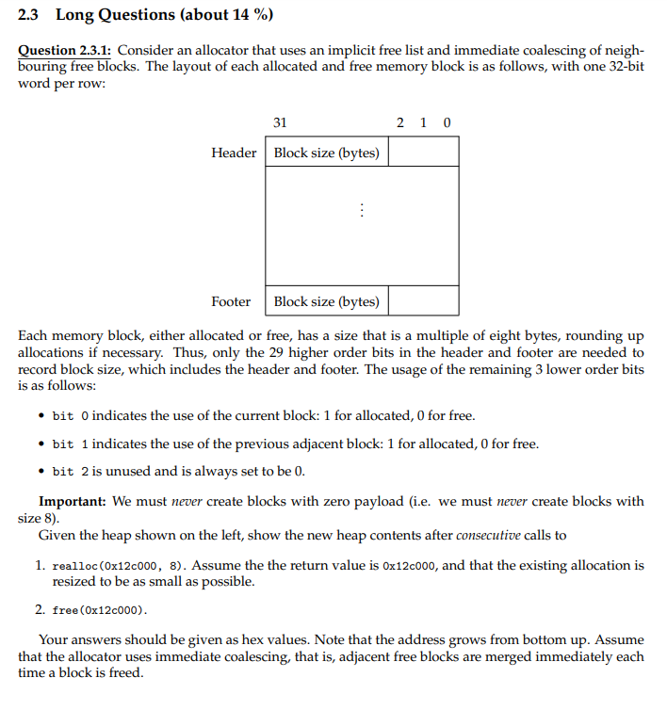
Ordinær eksamen 2021-2022

Slide 26
Ordinær eksamen 2021-2022

Slide 27
Ordinær eksamen 2021-2022
Det tager jeg med videre:
Implicit free list
Immediate coalescing
32 bit word pr. række → 4 bytes pr række
realloc(0x12c000,8)
free(0x12c000)
Bit 0: nuværende blok
Bit 1: forrige blok
Bit 2: altid 0

Slide 28
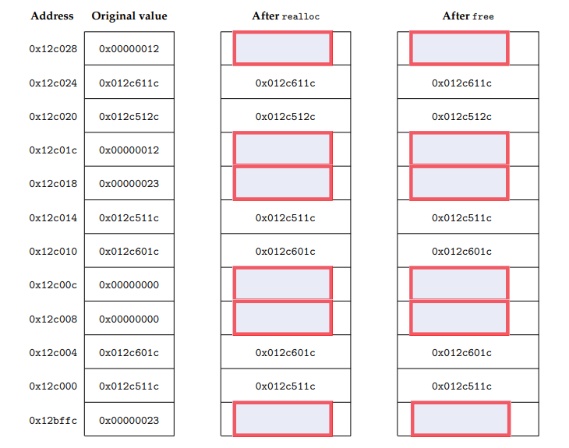


Ordinær eksamen 2021-2022
Vi skal realloc(0x12c000,8):
Finder headeren og footeren

Slide 29
Ordinær eksamen 2021-2022
Vi skal realloc(0x12c000,8):
Finder headeren og footeren
Laver headeren/footerens hex værdier om til binær:
0
0
1
0
0
0
1
1

Slide 30
Ordinær eksamen 2021-2022
Vi skal realloc(0x12c000,8):
Finder headeren og footeren
Laver headeren/footerens hex værdier om til binær:
Aflæser bitsene:
Er denne blok allokeret?
Er forrige blok allokeret?
0
0
1
0
0
0
1
1

Slide 31
Ordinær eksamen 2021-2022
Vi skal realloc(0x12c000,8):
Finder headeren og footeren
Laver headeren/footerens hex værdier om til binær:
Aflæser bitsene:
Er denne blok allokeret? Ja
Er forrige blok allokeret? Ja
0
0
1
0
0
0
1
1

Slide 32
Ordinær eksamen 2021-2022
Vi skal realloc(0x12c000,8):
Finder headeren og footeren
Laver headeren/footerens hex værdier om til binær:
Aflæser bitsene:
Er denne blok allokeret? Ja
Er forrige blok allokeret? Ja
Hvad er størrelsen på denne blok?
0
0
1
0
0
0
1
1

Slide 33
Ordinær eksamen 2021-2022
Vi skal realloc(0x12c000,8):
Finder headeren og footeren
Laver headeren/footerens hex værdier om til binær:
Aflæser bitsene:
Er denne blok allokeret? Ja
Er forrige blok allokeret? Ja
Hvad er størrelsen på denne blok?
Sæt de første 3 bits til 0:
0
0
1
0
0
0
1
1
0
0
1
0
0
0
0
0

Slide 34
Ordinær eksamen 2021-2022
Vi skal realloc(0x12c000,8):
Finder headeren og footeren
Laver headeren/footerens hex værdier om til binær:
Aflæser bitsene:
Er denne blok allokeret? Ja
Er forrige blok allokeret? Ja
Hvad er størrelsen på denne blok?
Sæt de første 3 bits til 0: I decimal er dette 32. Blokken fylder 32 byte Der er 4 bytes pr række (32 bit = 4 byte) Blokken fylder altså 32/4 = 8 rækker nu. (Det passer også hvis vi tæller efter).
0
0
1
0
0
0
1
1
0
0
1
0
0
0
0
0

Slide 35
Ordinær eksamen 2021-2022
Vi skal realloc(0x12c000,8):
Finder den nye værdi til headeren:

Slide 36
Ordinær eksamen 2021-2022
Vi skal realloc(0x12c000,8):
Finder den nye værdi til headeren:
Realloc(addr, 8): payload på 8.
Størrelsen på allokerede blok bliver 8 + 4 bytes for header + 4 bytes for footer = 16 bytes.
16 går op i 8.
16 bytes/4 bytes pr række = 4 rækker.

Slide 37
Ordinær eksamen 2021-2022
Vi skal realloc(0x12c000,8):
Finder den nye værdi til headeren:
Realloc(addr, 8): payload på 8.
Størrelsen på allokerede blok bliver 8 + 4 bytes for header + 4 bytes for footer = 16 bytes.
16 går op i 8.
16 bytes/4 bytes pr række = 4 rækker.
Skriver den nye størrelse i bit:
0
0
0
1
0
0
0
0

Slide 38
Ordinær eksamen 2021-2022
Vi skal realloc(0x12c000,8):
Finder den nye værdi til headeren:
Realloc(addr, 8): payload på 8.
Størrelsen på allokerede blok bliver 8 + 4 bytes for header + 4 bytes for footer = 16 bytes.
16 går op i 8.
16 bytes/4 bytes pr række = 4 rækker.
Skriver den nye størrelse i bit:
Hvad skal værdien af de 3 første bit være?
0
0
0
1
0
0
0
0

Slide 39
Ordinær eksamen 2021-2022
Vi skal realloc(0x12c000,8):
Finder den nye værdi til headeren:
Realloc(addr, 8): payload på 8.
Størrelsen på allokerede blok bliver 8 + 4 bytes for header + 4 bytes for footer = 16 bytes.
16 går op i 8.
16 bytes/4 bytes pr række = 4 rækker.
Skriver den nye størrelse i bit: Hvad skal værdien af de 3 første bit være? Vi ved fra forrige slide og funktionskaldet:
Forrige blok er allokeret
Denne blok er fortsat allokeret
0
0
0
1
0
0
0
0
0
0
0
1
0
0
1
1

Slide 40
Ordinær eksamen 2021-2022
Vi skal realloc(0x12c000,8):
Finder den nye værdi til headeren:
Realloc(addr, 8): payload på 8.
Størrelsen på allokerede blok bliver 8 + 4 bytes for header + 4 bytes for footer = 16 bytes.
16 går op i 8.
16 bytes/4 bytes pr række = 4 rækker.
Skriver den nye størrelse i bit: Hvad skal værdien af de 3 første bit være? Vi ved fra forrige slide og funktionskaldet:
Forrige blok er allokeret
Denne blok er fortsat allokeret I hex er dette 0x13
0
0
0
1
0
0
0
0
0x13
0
0
0
1
0
0
1
1
0x13

Slide 41
Ordinær eksamen 2021-2022
Hvad skal der stå her?
0x13
0x13

Slide 42
Ordinær eksamen 2021-2022
Vi ved de her er frie nu.
0x13
0x13

Slide 43
Ordinær eksamen 2021-2022
Vi ved de her er frie nu.
Men hvad med dem efter?
(Skal vi coalesce/sætte frie blokke sammen?)
0x13
0x13

Slide 44
Ordinær eksamen 2021-2022
Undersøger den her blok.
Hex værdi 0x12 i bit:
0
0
0
1
0
0
1
0
0x13
0x13

Slide 45
Ordinær eksamen 2021-2022
Undersøger den her blok.
Hex værdi 0x12 i bit: 0. bit fortæller os, at denne blok er fri! Dvs. vi skal slå denne og den forrige blok sammen!
0
0
0
1
0
0
1
0
0x13
0x13

Slide 46
Ordinær eksamen 2021-2022
Slår denne del af hoben sammen til én blok
0x13
0x13

Slide 47
Ordinær eksamen 2021-2022
Slår denne del af hoben sammen til én blok
Hvad er størrelsen?
0x13
0x13

Slide 48
Ordinær eksamen 2021-2022
Slår denne del af hoben sammen til én blok
Hvad er størrelsen?
8 rækker * 4 bytes pr rækker = 32 bytes i alt.
Skriver størrelsen 32 i decimal om til bit:
0
0
1
0
0
0
0
0
0x13
0x13

Slide 49
Ordinær eksamen 2021-2022
Slår denne del af hoben sammen til én blok
Hvad er størrelsen?
8 rækker * 4 bytes pr rækker = 32 bytes i alt.
Skriver størrelsen 32 i decimal om til bit:
Hvad skal der stå på de sidste 3 bit?
0
0
1
0
0
0
0
0
0x13
0x13

Slide 50
Ordinær eksamen 2021-2022
Slår denne del af hoben sammen til én blok
Hvad er størrelsen?
8 rækker * 4 bytes pr rækker = 32 bytes i alt.
Skriver størrelsen 32 i decimal om til bit:
Hvad skal der stå på de sidste 3 bit?
Forrige blok er allokeret
Denne blok er fri
0
0
1
0
0
0
0
0
1
0
0
0
1
0
0x13
0
0
0x13

Slide 51
Ordinær eksamen 2021-2022
Slår denne del af hoben sammen til én blok
Hvad er størrelsen?
8 rækker * 4 bytes pr rækker = 32 bytes i alt.
Skriver størrelsen 32 i decimal om til bit:
Hvad skal der stå på de sidste 3 bit?
Forrige blok er allokeret
Denne blok er fri
I hex er dette: 0x22
0x22
0
0
1
0
0
0
0
0
0x22
1
0
0
0
1
0
0x13
0
0
0x13

Slide 52
Ordinær eksamen 2021-2022
Hvad skal der stå her?
0x22
0x22
0x13
0x13

Slide 53
Ordinær eksamen 2021-2022
Hvad skal der stå her?
Det samme som før...
0x22
0x12
0x23
0x22
0x13
0x13

Slide 54

Ordinær eksamen 2021-2022
Nu skal vi free(0x12c000)
0x22
0x12
0x23
0x22
0x13
0x13

Slide 55


Ordinær eksamen 2021-2022
Nu skal vi free(0x12c000)
Finder headeren og footeren
0x22
0x12
0x23
0x22
0x13
0x13

Slide 56
Ordinær eksamen 2021-2022
Nu skal vi free(0x12c000)
Finder headeren og footeren
Laver headeren/footerens hex værdier om til binær:
0x22
0
0
0
1
0
0
1
1
0x12
0x23
0x22
0x13
0x13

Slide 57
Ordinær eksamen 2021-2022
Nu skal vi free(0x12c000)
Finder headeren og footeren
Laver headeren/footerens hex værdier om til binær:
Aflæser bitsene:
Denne blok er allokeret
Forrige blok er allokeret
Størrelsen er 16 bytes i decimal (4 rækker)
0x22
0
0
0
1
0
0
1
1
0x12
0x23
0x22
0x13
0x13

Slide 58
Ordinær eksamen 2021-2022
Nu skal vi free(0x12c000)
Finder headeren og footeren
Laver headeren/footerens hex værdier om til binær:
Aflæser bitsene:
Denne blok er allokeret
Forrige blok er allokeret
Størrelsen er 16 bytes i decimal (4 rækker)
Finder den nye værdi:
Næste blok er fri. Vi coalescer.
Forrige blok er stadig allokeret.
Den nye størrelse er nu 12 rækker (Dvs. 12 rækker *4 bytes/række = 48 bytes
48 i binær:
0x22
0
0
0
1
0
0
1
1
0x12
0x23
0x22
0x13
0
0
1
1
0
0
0
0
0x13

Slide 59
Ordinær eksamen 2021-2022
Nu skal vi free(0x12c000)
Finder headeren og footeren
Laver headeren/footerens hex værdier om til binær:
Aflæser bitsene:
Denne blok er allokeret
Forrige blok er allokeret
Størrelsen er 16 bytes i decimal (4 rækker)
Finder den nye værdi:
Næste blok er fri. Vi coalescer.
Forrige blok er stadig allokeret.
Den nye størrelse er nu 12 rækker (Dvs. 12 rækker *4 bytes/række = 48 bytes
48 i binær + de første 3 bit sat:
(Denne blok er fri, fordi vi free’er den)
I hex er dette 0x32
0x22
0x32
0
0
0
1
0
0
1
1
0x12
0x23
0x22
0x13
0
0
1
1
0
0
1
0
0x13
0x32

Slide 60
Ordinær eksamen 2021-2022
Hvad skal der stå her?
0x22
0x32
0x12
0x22
0x13
0x13
0x32

Slide 61
Ordinær eksamen 2021-2022
Hvad skal der stå her? Det samme som før!
0x22
0x32
0x12
0x12
0x23
0x23
0x22
0x22
0x13
0x13
0x13
0x32

Slide 62
Spørgsmål?

Slide 63
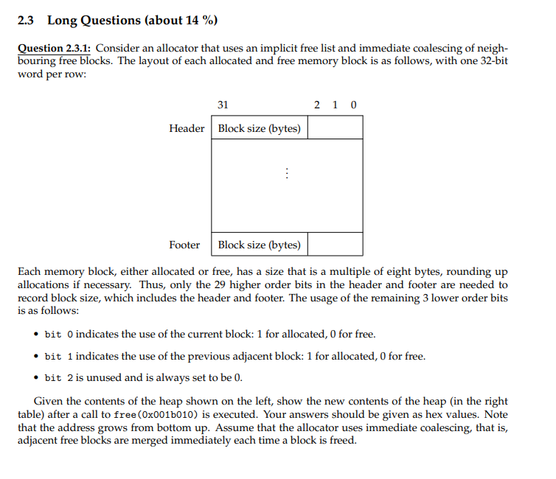
Reexam 2021-2022

Slide 64
Reexam 2021-2022

Slide 65
Reexam 2021-2022
Det tager jeg med videre:
Implicit free list
Immediate coalescing
32 bit word pr. række → 4 bytes pr række
free(0x001b010)
Bit 0: nuværende blok
Bit 1: forrige blok
Bit 2: altid 0

Slide 66
Fejl i opgaven til reeksamen 2021-2022 - Vi løser den 2 gange. Ændringer er markeret med rødt

Slide 67
Løsning 1

Slide 68
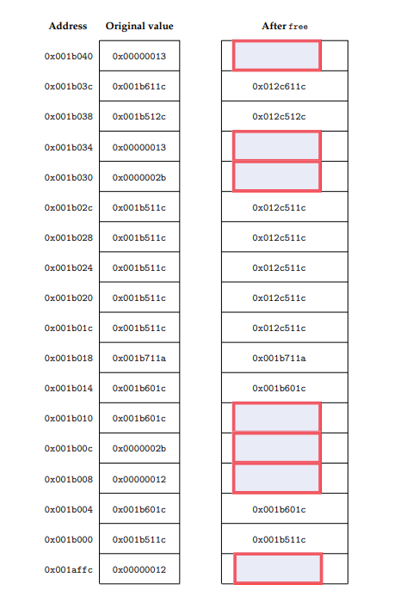

Reexam 2021-2022 (løsning 1)
Vi skal free(0x001b010)
0x13
0x13

Slide 69


Reexam 2021-2022 (løsning 2)
Vi skal free(0x001b010):
Finder headeren og footeren
0x13
0x13

Slide 70
Reexam 2021-2022 (løsning 1)
Vi skal free(0x001b010):
Finder headeren og footeren
Laver headeren/footerens hex værdier om til binær:
0
0
1
0
1
0
1
1
0x13
0x13

Slide 71
Reexam 2021-2022 (løsning 1)
Vi skal free(0x001b010):
Finder headeren og footeren
Laver headeren/footerens hex værdier om til binær:
Aflæser bitsene:
Er denne blok allokeret?
Er forrige blok allokeret?
0
0
1
0
1
0
1
1
0x13
0x13

Slide 72
Reexam 2021-2022 (løsning 1)
Vi skal free(0x001b010):
Finder headeren og footeren
Laver headeren/footerens hex værdier om til binær:
Aflæser bitsene:
Er denne blok allokeret? Ja
Er forrige blok allokeret? Ja
0
0
1
0
1
0
1
1
0x13
0x13

Slide 73
Reexam 2021-2022 (løsning 1)
Vi skal free(0x001b010):
Finder headeren og footeren
Laver headeren/footerens hex værdier om til binær:
Aflæser bitsene:
Er denne blok allokeret? Ja
Er forrige blok allokeret? Ja
Hvad er størrelsen på denne blok?
0
0
1
0
1
0
1
1
0x13
0x13

Slide 74
Reexam 2021-2022 (løsning 1)
Vi skal free(0x001b010):
Finder headeren og footeren
Laver headeren/footerens hex værdier om til binær:
Aflæser bitsene:
Er denne blok allokeret? Ja
Er forrige blok allokeret? Ja
Hvad er størrelsen på denne blok?
Sæt de første 3 bits til 0:
Aflæs decimal værdien: 40
Blokken er 40 bytes stor.
Hver række er 32 bit = 4 bytes.
Dvs. denne blok ‘fylder’ 10 rækker (40/4 = 10)
0
0
1
0
1
0
1
1
0
0
1
0
1
0
0
0
0x13
0x13

Slide 75
Reexam 2021-2022 (løsning 1)
Vi skal free(0x001b010):
Hvilken ny værdi skal stå i headeren og footeren?
0x13
0x13
0x13
0x13

Slide 76
Reexam 2021-2022 (løsning 1)
Vi skal free(0x001b010):
Hvilken ny værdi skal stå i headeren og footeren?
Forrige blok var allokeret. Hvad med blokken efter?
0x13
0x13
0x13
0x13

Slide 77
Reexam 2021-2022 (løsning 1)
Vi skal free(0x001b010):
Hvilken ny værdi skal stå i headeren og footeren?
Forrige blok var allokeret. Hvad med blokken efter?
Dens header er 0x13:
0
0
0
1
0
0
1
1
0x13
0x13
0x13
0x13

Slide 78
Reexam 2021-2022 (løsning 1)
Vi skal free(0x001b010):
Hvilken ny værdi skal stå i headeren og footeren?
Forrige blok var allokeret. Hvad med blokken efter?
Dens header er 0x13:
→ Heller ikke noget at gøre.
Dvs. størrelsen har ikke ændret sig.
0
0
0
1
0
0
1
1
Allokeret!
0x13
0x13
0x13
0x13

Slide 79
Reexam 2021-2022 (løsning 1)
Vi skal free(0x001b010):
Hvilken ny værdi skal stå i headeren og footeren?
Forrige blok var allokeret. Hvad med blokken efter?
Dens header er 0x13:
→ Heller ikke noget at gøre.
Dvs. størrelsen har ikke ændret sig:
Hvad skal de første 3 bit så være?
0
0
0
1
0
0
1
1
Allokeret!
0
0
1
0
1
0
0
0
0x13
0x13
0
0
1
0
1
?
?
?
0x13
0x13

Slide 80
Reexam 2021-2022 (løsning 1)
Vi skal free(0x001b010):
Hvilken ny værdi skal stå i headeren og footeren?
Forrige blok var allokeret. Hvad med blokken efter?
Dens header er 0x13:
→ Heller ikke noget at gøre.
Dvs. størrelsen har ikke ændret sig:
Hvad skal de første 3 bit så være?
I hex er dette 0x2A
0
0
0
1
0
0
1
1
Allokeret!
0
0
1
0
1
0
0
0
0
0x13
0x13
0
0
1
0
1
1
0
0x13
0x13

Slide 81
Reexam 2021-2022 (løsning 1)
Vi skal free(0x001b010):
Hvilken ny værdi skal stå i headeren og footeren?
Forrige blok var allokeret. Hvad med blokken efter?
Dens header er 0x13:
→ Heller ikke noget at gøre.
Dvs. størrelsen har ikke ændret sig:
Hvad skal de første 3 bit så være?
I hex er dette 0x2A
0x2A
0
0
0
1
0
0
1
1
Allokeret!
0
0
1
0
1
0
0
0
0x2A
0
0x13
0x13
0
0
1
0
1
1
0
0x13
0x13

Slide 82
Reexam 2021-2022 (løsning 1)
Hvad skal der så stå her?
0x2A
0x2A
0x13
0x13
0x13
0x13

Slide 83
Reexam 2021-2022 (løsning 1)
Hvad skal der så stå her?
Sorte pile viser en header og en footer med værdi 0x13. I bit er det:
0x2A
0
0
0
1
0
0
1
1
0x2A
0x13
0x13
0x13
0x13

Slide 84
Reexam 2021-2022 (løsning 1)
Hvad skal der så stå her?
Sorte pile viser en header og en footer med værdi 0x13. I bit er det: Siden den forrige nu er free’et skal det ændres til?
0x2A
0
0
0
1
0
0
1
1
0
0
0
1
0
?
?
?
0x2A
0x13
0x13
0x13
0x13

Slide 85
Reexam 2021-2022 (løsning 1)
0x11
Hvad skal der så stå her?
Det er en header og en footer med værdi 0x13. I bit er det: Siden den forrige nu er free’et skal det ændres til: I hex er det 0x11.
0x11
0x2A
0
0
0
1
0
0
1
1
0
0
0
1
0
0
0
1
0x2A
0x13
0x13
0x13
0x13

Slide 86
Reexam 2021-2022 (løsning 1)
0x11
Nu mangler vi kun
0x11
0x2A
0x2A
0x13
0x13
0x13
0x13

Slide 87
Reexam 2021-2022 (løsning 1)
0x11
Nu mangler vi kun ... Og det er bare det samme som før!
0x11
0x2A
0x001b601c
0x2A
0x13
0x13
0x13
0x13

Slide 88
Løsning 2

Slide 89
Reexam 2021-2022 (løsning 2)
Vi skal free(0x001b010)
0x29
0x29

Slide 90
Reexam 2021-2022 (løsning 2)
Vi skal free(0x001b010):
Finder headeren og footeren
0x29
0x29

Slide 91
Reexam 2021-2022 (løsning 2)
Vi skal free(0x001b010):
Finder headeren og footeren
Laver headeren/footerens hex værdier om til binær:
0x29
0
0
1
0
1
0
0
1
0x29

Slide 92
Reexam 2021-2022 (løsning 2)
Vi skal free(0x001b010):
Finder headeren og footeren
Laver headeren/footerens hex værdier om til binær:
Aflæser bitsene:
Er denne blok allokeret?
Er forrige blok allokeret?
0x29
0
0
1
0
1
0
0
1
0x29

Slide 93
Reexam 2021-2022 (løsning 2)
Vi skal free(0x001b010):
Finder headeren og footeren
Laver headeren/footerens hex værdier om til binær:
Aflæser bitsene:
Er denne blok allokeret? Ja
Er forrige blok allokeret? Nej
0x29
0
0
1
0
1
0
0
1
0x29

Slide 94
Reexam 2021-2022 (løsning 2)
Vi skal free(0x001b010):
Finder headeren og footeren
Laver headeren/footerens hex værdier om til binær:
Aflæser bitsene:
Er denne blok allokeret? Ja
Er forrige blok allokeret? Nej
Hvad er størrelsen på denne blok?
0x29
0
0
1
0
1
0
0
1
0x29

Slide 95
Reexam 2021-2022 (løsning 2)
Vi skal free(0x001b010):
Finder headeren og footeren
Laver headeren/footerens hex værdier om til binær:
Aflæser bitsene:
Er denne blok allokeret? Ja
Er forrige blok allokeret? Nej
Hvad er størrelsen på denne blok?
Sæt de første 3 bits til 0:
0x29
0
0
1
0
1
0
0
1
0
0
1
0
1
0
0
0
0x29

Slide 96
Reexam 2021-2022 (løsning 2)
Vi skal free(0x001b010):
Finder headeren og footeren
Laver headeren/footerens hex værdier om til binær:
Aflæser bitsene:
Er denne blok allokeret? Ja
Er forrige blok allokeret? Nej
Hvad er størrelsen på denne blok?
Sæt de første 3 bits til 0:
Aflæs decimal værdien: 40
Blokken er 40 bytes stor.
Hver række er 32 bit = 4 bytes.
Dvs. denne blok ‘fylder’ 10 rækker (40/4 = 10)
0x29
0
0
1
0
1
0
0
1
0
0
1
0
1
0
0
0
0x29

Slide 97
Reexam 2021-2022 (løsning 2)
Vi skal free(0x001b010):
Hvilken ny værdi skal stå i headeren og footeren?
0x29
0x29

Slide 98


Reexam 2021-2022 (løsning 2)
Vi skal free(0x001b010):
Hvilken ny værdi skal stå i headeren og footeren?
Forrige blok var ikke allokeret. Hvad med blokken efter?
0x29
0x29

Slide 99



Reexam 2021-2022 (løsning 2)
Vi skal free(0x001b010):
Hvilken ny værdi skal stå i headeren og footeren?
Forrige blok var ikke allokeret. Hvad med blokken efter?
Dens header/footer er 0x13:
0x29
0
0
0
1
0
0
1
1
0x29

Slide 100
Reexam 2021-2022 (løsning 2)
Vi skal free(0x001b010):
Hvilken ny værdi skal stå i headeren og footeren?
Forrige blok var ikke allokeret. Hvad med blokken efter?
Dens header/footer er 0x13:
0x29
0
0
0
1
0
0
1
1
Allokeret!
0x29

Slide 101




Reexam 2021-2022 (løsning 2)
Vi skal free(0x001b010):
Hvilken ny værdi skal stå i headeren og footeren?
Forrige blok var ikke allokeret. Hvad med blokken efter?
Dens header/footer er 0x13:
→ Vi coalescer den nuværende blok med forrige blok, men ikke med blokken efter
0x29
0
0
0
1
0
0
1
1
Allokeret!
0x29

Slide 102
Reexam 2021-2022 (løsning 2)
Vi skal free(0x001b010):
Hvilken ny værdi skal stå i headeren og footeren?
Forrige blok var ikke allokeret. Hvad med blokken efter?
Dens header/footer er 0x13:
→ Vi coalescer den nuværende blok med forrige blok, men ikke med blokken efter
Dvs. størrelsen har ændret sig.
Størrelsen er nu 14 rækker.
14 rækker * 4 bytes/pr rækker = 56 bytes.
56 går op i 8.
Størrelsen er altså 56. I bit:
0x29
0
0
0
1
0
0
1
1
Allokeret!
0x29
0
0
1
1
1
0
0
0

Slide 103



Reexam 2021-2022 (løsning 2)
Vi skal free(0x001b010):
Hvilken ny værdi skal stå i headeren og footeren?
Størrelsen er 56 byte. I bit var det:
0x29
0
0
1
1
1
0
0
0
Coalescer
0x29

Slide 104
Reexam 2021-2022 (løsning 2)
Vi skal free(0x001b010):
Hvilken ny værdi skal stå i headeren og footeren?
Størrelsen er 56 byte. I bit var det:
Hvad skal de første 3 bit være?
0x29
0
0
1
1
1
0
0
0
Coalescer
0x29

Slide 105
Reexam 2021-2022 (løsning 2)
Vi skal free(0x001b010):
Hvilken ny værdi skal stå i headeren og footeren?
Størrelsen er 56 byte. I bit var det:
Hvad skal de første 3 bit være?
Er denne blok allokeret?
0x29
0
0
1
1
1
0
0
0
Coalescer
0x29

Slide 106
Reexam 2021-2022 (løsning 2)
Vi skal free(0x001b010):
Hvilken ny værdi skal stå i headeren og footeren?
Størrelsen er 56 byte. I bit var det:
Hvad skal de første 3 bit være?
Er denne blok allokeret? Nej – er ved at free()
0x29
0
0
1
1
1
0
0
0
Coalescer
0x29
0
0
1
1
1
0
0
0

Slide 107
Reexam 2021-2022 (løsning 2)
Vi skal free(0x001b010):
Hvilken ny værdi skal stå i headeren og footeren?
Størrelsen er 56 byte. I bit var det:
Hvad skal de første 3 bit være?
Er denne blok allokeret? Nej – er ved at free()
Er forrige blok allokeret?
0x29
0
0
1
1
1
0
0
0
Coalescer
0x29
0
0
1
1
1
0
0
0

Slide 108
Reexam 2021-2022 (løsning 2)
Vi skal free(0x001b010):
Hvilken ny værdi skal stå i headeren og footeren?
Størrelsen er 56 byte. I bit var det:
Hvad skal de første 3 bit være?
Er denne blok allokeret? Nej – er ved at free()
Er forrige blok allokeret?
Vi bliver nødt til at tjekke den gamle header/footer:
0x29
0
0
1
1
1
0
0
0
Coalescer
0x29
0
0
1
1
1
0
0
0

Slide 109
Reexam 2021-2022 (løsning 2)
Vi skal free(0x001b010):
Hvilken ny værdi skal stå i headeren og footeren?
Størrelsen er 56 byte. I bit var det:
Hvad skal de første 3 bit være?
Er denne blok allokeret? Nej – er ved at free()
Er forrige blok allokeret?
Vi bliver nødt til at tjekke den gamle header/footer:
0x12 i binær er 0001 0010.
0x29
0
0
1
1
1
0
0
0
Coalescer
0x29
0
0
1
1
1
0
0
0

Slide 110
Reexam 2021-2022 (løsning 2)
Vi skal free(0x001b010):
Hvilken ny værdi skal stå i headeren og footeren?
Størrelsen er 56 byte. I bit var det:
Hvad skal de første 3 bit være?
Er denne blok allokeret? Nej – er ved at free()
Er forrige blok allokeret?
Vi bliver nødt til at tjekke den gamle header/footer:
0x12 i binær er 0001 0010.
Den forrige blok er allokeret
0x29
0
0
1
1
1
0
0
0
Coalescer
0x29
0
0
1
1
1
0
1
0

Slide 111
Reexam 2021-2022 (løsning 2)
Vi skal free(0x001b010):
Hvilken ny værdi skal stå i headeren og footeren?
Størrelsen er 56 byte. I bit var det:
Hvad skal de første 3 bit være?
Er denne blok allokeret? Nej – er ved at free()
Er forrige blok allokeret?
Vi bliver nødt til at tjekke den gamle header/footer:
0x12 i binær er 0001 0010.
Den forrige blok er allokeret
0x29
0
0
1
1
1
0
0
0
Coalescer
0x29
0
0
1
1
1
0
1
0

Slide 112
Reexam 2021-2022 (løsning 2)
Vi skal free(0x001b010):
Hvilken ny værdi skal stå i headeren og footeren?
Størrelsen er 56 byte. I bit var det:
Hvad skal de første 3 bit være?
Er denne blok allokeret? Nej – er ved at free()
Er forrige blok allokeret?
Vi bliver nødt til at tjekke den gamle header/footer:
0x12 i binær er 0001 0010.
Den forrige blok er allokeret
0x29
0
0
1
1
1
0
0
0
Coalescer
0x29
0
0
1
1
1
0
1
0

Slide 113
Reexam 2021-2022 (løsning 2)
Vi skal free(0x001b010):
Hvilken ny værdi skal stå i headeren og footeren?
Størrelsen er 56 byte. I bit var det:
Hvad skal de første 3 bit være?
Er denne blok allokeret? Nej – er ved at free()
Er forrige blok allokeret?
Vi bliver nødt til at tjekke den gamle header/footer:
0x12 i binær er 0001 0010.
Den forrige blok er allokeret
I hex er dette 3A
0x29
0
0
1
1
1
0
0
0
Coalescer
0x29
0
0
1
1
1
0
1
0

Slide 114
Reexam 2021-2022 (løsning 2)
Vi skal free(0x001b010):
Hvilken ny værdi skal stå i headeren og footeren?
Størrelsen er 56 byte. I bit var det:
Hvad skal de første 3 bit være?
Er denne blok allokeret? Nej – er ved at free()
Er forrige blok allokeret?
Vi bliver nødt til at tjekke den gamle header/footer:
0x12 i binær er 0001 0010.
Den forrige blok er allokeret
I hex er dette 3A
0x29
0x3A
0
0
1
1
1
0
0
0
Coalescer
0x29
0
0
1
1
1
0
1
0
0x3A

Slide 115
Reexam 2021-2022 (løsning 2)
Hvad skal der stå her?
0x29
0x3A
0x29
0x3A

Slide 116
Reexam 2021-2022 (løsning 2)
Hvad skal der stå her?
Imellem header og footer skriver vi bare det gamle.
0x29
0x3A
0x....
0x29
0x29
0x12
0x3A

Slide 117
Reexam 2021-2022 (løsning 2)
0x11
Hvad skal der stå her?
Ligesom til løsning 1 bliver det her til 0x11.
0x11
0x29
0x3A
0x....
0x29
0x29
0x12
0x3A

Slide 118
Spørgsmål?

Slide 119
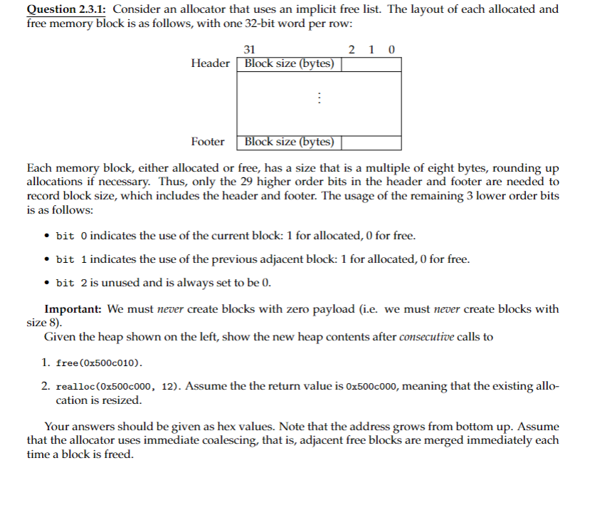
Eksamen 2020-21

Slide 120
Eksamen 2020-21

Slide 121
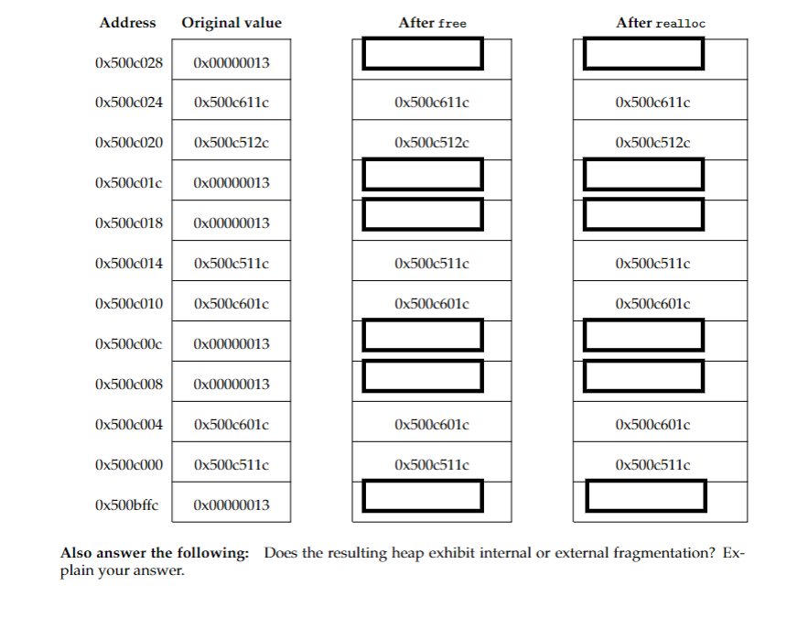

Eksamen 2020-21
Vi skal free(0x500c010):

Slide 122


Eksamen 2020-21
Vi skal free(0x500c010):
Finder header og footer

Slide 123
Eksamen 2020-21
Vi skal free(0x500c010):
Finder header og footer
Laver headerens/footerens værdi 0x13 om til binær: 0001 0011

Slide 124
Eksamen 2020-21
Vi skal free(0x500c010):
Finder header og footer
Laver headerens/footerens værdi 0x13 om til binær: 0001 0011
Aflæser info ud af bitsene:
Forrige blok er allokeret
Denne blok er allokeret
Størrelsen er 0001 0000 = 16 bloke i decimal.
Med 32 bit pr række, er der 4 bytes pr. række
16/4 = 4 rækker
Blokken er 4 rækker inkl header og footer. (Det passer også hvis vi tæller efter)

Slide 125
Eksamen 2020-21
Vi skal free(0x500c010):
Finder header og footer
Laver headerens/footerens værdi 0x13 om til binær: 0001 0011
Aflæser info ud af bitsene:
Forrige blok er allokeret
Denne blok er allokeret
Størrelsen er 0001 0000 = 16 bloke i decimal.
Med 32 bit pr række, er der 4 bytes pr. række
16/4 = 4 rækker
Blokken er 4 rækker inkl header og footer. (Det passer også hvis vi tæller efter)
Hvad skal den nye værdi være?
Blokken før er allokeret.
Blokken efter er også allokeret (0x13 i bin er 0001 0011)

Slide 126
Eksamen 2020-21
Vi skal free(0x500c010):
Hvad skal den nye værdi være?
Blokken før er allokeret.
Blokken efter er også allokeret (0x13 i bin er 0001 0011)
Blokken er stadig 16 bytes i alt:
0001 0000
De første 3 bit er:
Denne blok er fri
Forrige blok er allokeret
Altså
0001 0010
I hex er det 0x12
0x12
0x12

Slide 127
Eksamen 2020-21
Vi skal free(0x500c010):
Hvad med disse værdier?
0x12
0x12

Slide 128
Eksamen 2020-21
0x11
Vi skal free(0x500c010):
Hvad med disse værdier?
I bin 0x13:
0001 0011
Men den forrige er ikke allokeret. Derfor skal den
nye værdi være:
0001 0001
I hex er det 0x11
0x11
0x12
0x12

Slide 129
Eksamen 2020-21
0x11
Vi skal free(0x500c010):
Hvad med disse værdier?
0x11
0x12
0x12

Slide 130
Eksamen 2020-21
0x11
Vi skal free(0x500c010):
Hvad med disse værdier?
Ændrer sig ikke.
0x11
0x12
0x12
0x13
0x13

Slide 131
Eksamen 2020-21
0x11
Nu realloc(0x500c000, 12):
0x11
0x12
0x12
0x13
0x13

Slide 132


Eksamen 2020-21
0x11
Nu realloc(0x500c000, 12):
Finder header og footer
0x11
0x12
0x12
0x13
0x13

Slide 133
Eksamen 2020-21
0x11
Nu realloc(0x500c000, 12):
Finder header og footer
Laver headerens/footerens værdi 0x13 om til binær: 0001 0011
0x11
0x12
0x12
0x13
0x13

Slide 134
Eksamen 2020-21
0x11
Nu realloc(0x500c000, 12):
Finder header og footer
Laver headerens/footerens værdi 0x13 om til binær: 0001 0011
Aflæser info ud af bitsene:
Forrige blok er allokeret
Denne blok er allokeret
Størrelsen er 0001 0000 = 16 bloke i decimal.
Med 32 bit pr række, er der 4 bytes pr. række
16/4 = 4 rækker
Blokken er 4 rækker inkl header og footer. (Det passer også hvis vi tæller efter)
0x11
0x12
0x12
0x13
0x13

Slide 135
Eksamen 2020-21
0x11
Nu realloc(0x500c000, 12):
Hvor skal den nye header være?
0x11
0x12
0x12
0x13
0x13

Slide 136
Eksamen 2020-21
0x11
Nu realloc(0x500c000, 12):
Hvor skal den nye header være?
Payloaden skal være 12
Blokstørrelsen bliver så 12 bytes + 4 til header + 4 til footer = 20 bytes.
20 bytes går ikke op i 8.
Så vi runder op til 24 bytes.
0x11
0x12
0x12
0x13
0x13

Slide 137
Eksamen 2020-21
0x11
Nu realloc(0x500c000, 12):
Hvor skal den nye header være?
Payloaden skal være 12
Blokstørrelsen bliver så 12 bytes + 4 til header + 4 til footer = 20 bytes.
20 bytes går ikke op i 8.
Så vi runder op til 24 bytes.
Hvor mange rækker er 24 bytes?
0x11
0x12
0x12
0x13
0x13

Slide 138
Eksamen 2020-21
0x11
Nu realloc(0x500c000, 12):
Hvor skal den nye header være?
Payloaden skal være 12
Blokstørrelsen bliver så 12 bytes + 4 til header + 4 til footer = 20 bytes.
20 bytes går ikke op i 8.
Så vi runder op til 24 bytes.
Hvor mange rækker er 24 bytes?
24 bytes / 4 bytes/række = 6 rækker
0x11
0x12
0x12
0x13
0x13

Slide 139
Eksamen 2020-21
0x11
Nu realloc(0x500c000, 12):
Hvor skal den nye header være?
Payloaden skal være 12
Blokstørrelsen bliver så 12 bytes + 4 til header + 4 til footer = 20 bytes.
20 bytes går ikke op i 8.
Så vi runder op til 24 bytes.
Hvor mange rækker er 24 bytes?
24 bytes / 4 bytes/række = 6 rækker
Prøver at tælle 6 rækker op
0x11
0x12
0x12
0x13
0x13

Slide 140

Eksamen 2020-21
0x11
Nu realloc(0x500c000, 12):
Hvor skal den nye header være?
Payloaden skal være 12
Blokstørrelsen bliver så 12 bytes + 4 til header + 4 til footer = 20 bytes.
20 bytes går ikke op i 8.
Så vi runder op til 24 bytes.
Hvor mange rækker er 24 bytes?
24 bytes / 4 bytes/række = 6 rækker
Prøver at tælle 6 rækker op
Jeg ville blive nødt til at flytte footeren fra addresse 0x500c00c op til adresse 0x500c014.
0x11
0x12
0x12
0x13
0x13

Slide 141

Eksamen 2020-21
0x11
Nu realloc(0x500c000, 12):
Hvor skal den nye header være?
Payloaden skal være 12
Blokstørrelsen bliver så 12 bytes + 4 til header + 4 til footer = 20 bytes.
20 bytes går ikke op i 8.
Så vi runder op til 24 bytes.
Hvor mange rækker er 24 bytes?
24 bytes / 4 bytes/række = 6 rækker
Prøver at tælle 6 rækker op
Jeg ville blive nødt til at flytte footeren fra addresse 0x500c00c op til adresse 0x500c014.
Men headeren ville så være lige ovenover...
0x11
0x12
0x12
0x13
0x13

Slide 142
Eksamen 2020-21
0x11
Nu realloc(0x500c000, 12):
Hvor skal den nye header være?
Payloaden skal være 12
Blokstørrelsen bliver så 12 bytes + 4 til header + 4 til footer = 20 bytes.
20 bytes går ikke op i 8.
Så vi runder op til 24 bytes.
Hvor mange rækker er 24 bytes?
24 bytes / 4 bytes/række = 6 rækker
Prøver at tælle 6 rækker op
Jeg ville blive nødt til at flytte footeren fra addresse 0x500c00c op til adresse 0x500c014.
Men headeren ville så være lige ovenover...
Det betyder payload på 0/ blokstørrelse på 8
0x11
0x12
0x12
0x13
0x13

Slide 143
Eksamen 2020-21
0x11
Nu realloc(0x500c000, 12):
Hvor skal den nye header være?
Payloaden skal være 12
Blokstørrelsen bliver så 12 bytes + 4 til header + 4 til footer = 20 bytes.
20 bytes går ikke op i 8.
Så vi runder op til 24 bytes.
Hvor mange rækker er 24 bytes?
24 bytes / 4 bytes/række = 6 rækker
Prøver at tælle 6 rækker op
Jeg ville blive nødt til at flytte footeren fra addresse 0x500c00c op til adresse 0x500c014.
Men headeren ville så være lige ovenover...
Det betyder payload på 0/ blokstørrelse på 8 OG DET ER ER FORBUDT!!!!!!!!!! (ikke altid, men jf. opgaveteksten)
0x11
0x12
0x12
0x13
0x13

Slide 144
Eksamen 2020-21
0x11
Nu realloc(0x500c000, 12):
Hvad gør vi så?
0x11
0x12
0x12
0x13
0x13

Slide 145
Eksamen 2020-21
0x11
Nu realloc(0x500c000, 12):
Hvad gør vi så?
Vi lever med intern fragmentering og tæller videre.
0x11
0x12
0x12
0x13
0x13

Slide 146

Eksamen 2020-21
0x11
Nu realloc(0x500c000, 12):
Hvad gør vi så?
Vi lever med intern fragmentering og tæller videre – til næste gang vi har en blokstørrelse der kan divideres med 8
0x11
0x12
0x12
0x13
0x13

Slide 147
Eksamen 2020-21
0x11
Nu realloc(0x500c000, 12):
Hvad gør vi så?
Vi lever med intern fragmentering og tæller videre – til næste gang vi har en blokstørrelse der kan divideres med 8
Passer det nu?
0x11
0x12
0x12
0x13
0x13

Slide 148
Eksamen 2020-21
0x11
Nu realloc(0x500c000, 12):
Hvad gør vi så?
Vi lever med intern fragmentering og tæller videre – til næste gang vi har en blokstørrelse der kan divideres med 8
Passer det nu? JA!!
0x11
0x12
0x12
0x13
0x13

Slide 149
Eksamen 2020-21
0x11
Nu realloc(0x500c000, 12):
Hvad gør vi så?
Vi lever med intern fragmentering og tæller videre – til næste gang vi har en blokstørrelse der kan divideres med 8
Passer det nu? JA!!
Blokstørrelsen bliver altså:
8 rækker med 4 bytes = 32 bytes
0x11
0x12
0x12
0x13
0x13

Slide 150
Eksamen 2020-21
0x11
Nu realloc(0x500c000, 12):
Nu ved vi blokstørrelsen er 32. Vi kan komme videre med step 4:
0x11
0x12
0x12
0x13
0x13

Slide 151
Eksamen 2020-21
0x11
Nu realloc(0x500c000, 12):
Nu ved vi blokstørrelsen er 32. Vi kan komme videre med step 4:
Hvad skal der stå i den nye header/footer?
0x11
0x12
0x12
0x13
0x13

Slide 152
Eksamen 2020-21
0x11
Nu realloc(0x500c000, 12):
Nu ved vi blokstørrelsen er 32. Vi kan komme videre med step 4:
Hvad skal der stå i den nye header/footer?
32 i bin er: 0010 0000
0x11
0x12
0x12
0x13
0x13

Slide 153
Eksamen 2020-21
0x11
Nu realloc(0x500c000, 12):
Nu ved vi blokstørrelsen er 32. Vi kan komme videre med step 4:
Hvad skal der stå i den nye header/footer?
32 i bin er: 0010 0000
0x11
0x12
0x12
0x13
0x13

Slide 154
Eksamen 2020-21
0x11
Nu realloc(0x500c000, 12):
Nu ved vi blokstørrelsen er 32. Vi kan komme videre med step 4:
Hvad skal der stå i den nye header/footer:
32 i bin er: 0010 0000
Er den forrige blok allokeret?
0x13 (gammel header) i binær er: 0001 0011.
Så ja
0x11
0x12
0x12
0x13
0x13

Slide 155
Eksamen 2020-21
0x11
Nu realloc(0x500c000, 12):
Nu ved vi blokstørrelsen er 32. Vi kan komme videre med step 4:
Hvad skal der stå i den nye header/footer:
32 i bin er: 0010 0000
Er den forrige blok allokeret?
0x13 (gammel header) i binær er: 0001 0011.
Så ja
Er denne blok allokeret?
Vi er ved at allokere / reallokkere den, så ja.
0x11
0x12
0x12
0x13
0x13

Slide 156
Eksamen 2020-21
0x11
Nu realloc(0x500c000, 12):
Nu ved vi blokstørrelsen er 32. Vi kan komme videre med step 4:
Hvad skal der stå i den nye header/footer:
32 i bin er: 0010 0000
Er den forrige blok allokeret?
0x13 (gammel header) i binær er: 0001 0011.
Så ja
Er denne blok allokeret?
Vi er ved at allokere / reallokkere den, så ja.
Vi samler informationen:
0010 0011
I hex er det 0x23
0x11
0x12
0x23
0x12
0x13
0x13
0x23

Slide 157
Eksamen 2020-21
0x11
Nu realloc(0x500c000, 12):
Hvad skal der stå her?
0x11
0x12
0x23
0x12
0x13
0x13
0x23

Slide 158
Eksamen 2020-21
0x11
Nu realloc(0x500c000, 12):
Hvad skal der stå her?
Det samme som før – det er lige meget nu. Det er en del af en blok.
0x11
0x12
0x23
0x12
0x12
0x13
0x13
0x13
0x23

Slide 159
Eksamen 2020-21
0x11
Nu realloc(0x500c000, 12):
Hvad skal der stå her?
0x11
0x12
0x23
0x12
0x12
0x13
0x13
0x13
0x23

Slide 160
Eksamen 2020-21
0x11
Nu realloc(0x500c000, 12):
Hvad skal der stå her?
Header/footer i bin: 0001 0001
0x11
0x12
0x23
0x12
0x12
0x13
0x13
0x13
0x23

Slide 161
Eksamen 2020-21
0x11
Nu realloc(0x500c000, 12):
Hvad skal der stå her?
Header/footer i bin: 0001 0001
Siden forrige blok nu er allokeret skal vi lave om:
0001 0011
0x11
0x12
0x23
0x12
0x12
0x13
0x13
0x13
0x23

Slide 162
Eksamen 2020-21
0x11
0x13
Nu realloc(0x500c000, 12):
Hvad skal der stå her?
Header/footer i bin: 0001 0001
Siden forrige blok nu er allokeret skal vi lave om:
0001 0011
I hex: 0x13
0x11
0x13
0x12
0x23
0x12
0x12
0x13
0x13
0x13
0x23

Slide 163
Spørgsmål & kommentarer?

